Slide 1
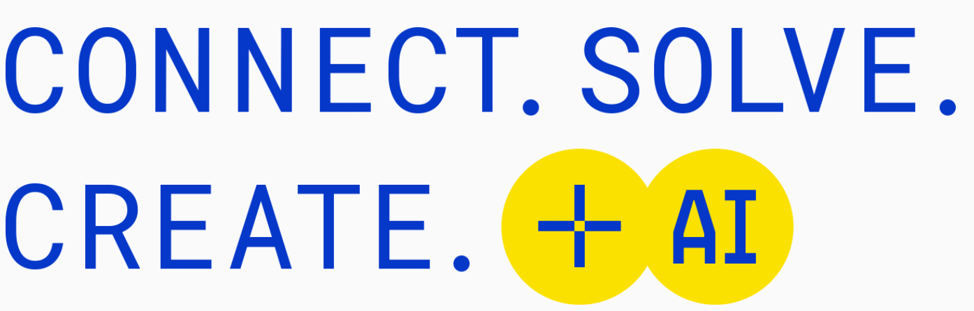

Kakaoenterprise
신규 컨텐츠 추가 기획안
-카카오 만의 메타버스-
If Kakao Enterprise, We can do EVERYTHING.

Slide 2
Kakaoenterprise
신규 어플리케이션 기획서
WHAT?
비트모지와 카카오가 갖는 우위
메타버스, Untact의 일상화
HOW?
카카오만의 메타버스, 근데 비트모지’같은걸’ 활용한..
AND THEN?
- 카카오가 누리는 장점을 이용한 기대 효과
If Kakao Enterprise, We can do EVERYTHING.

Slide 3

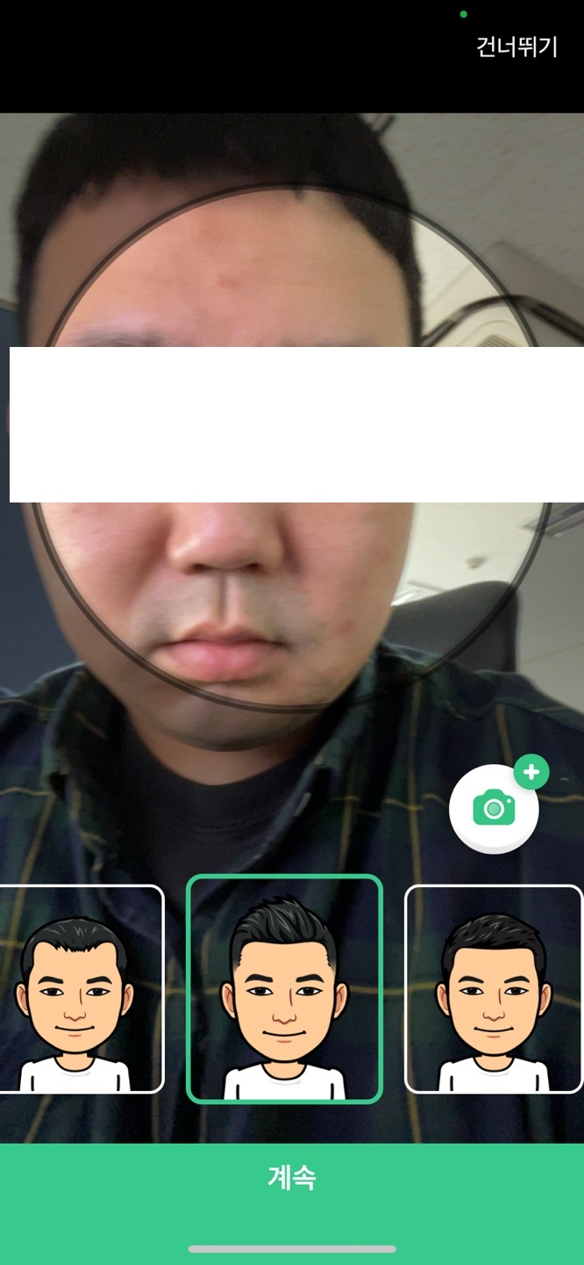
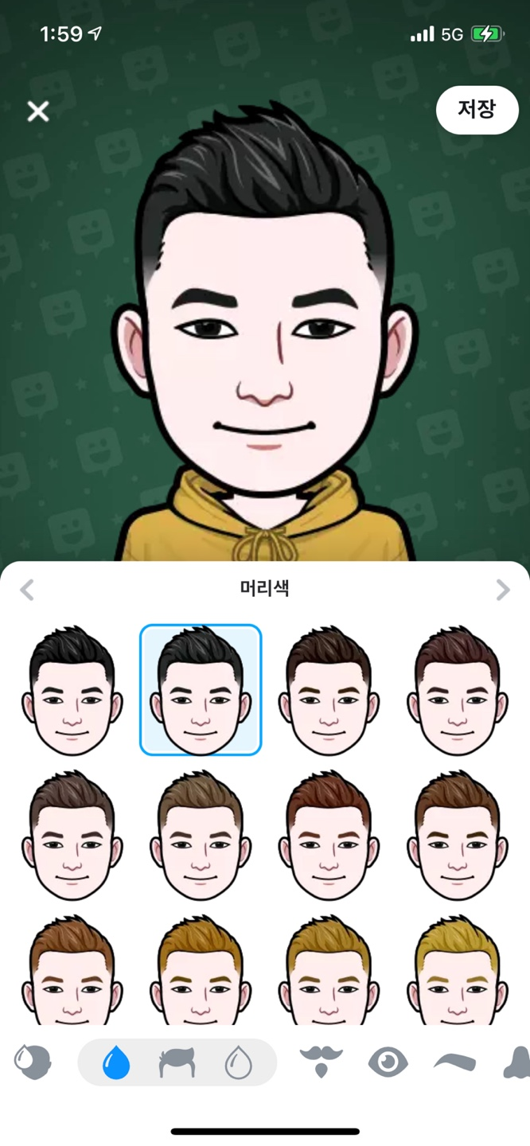
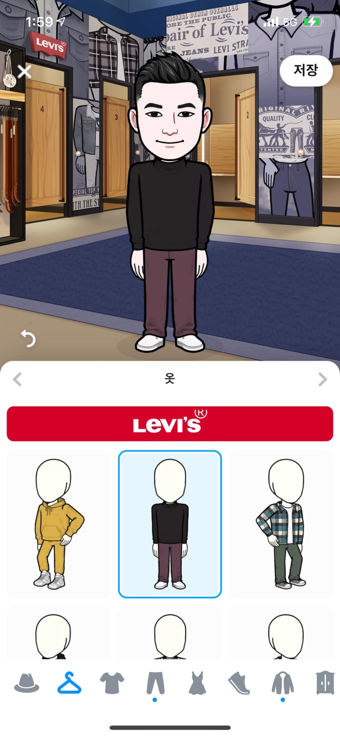
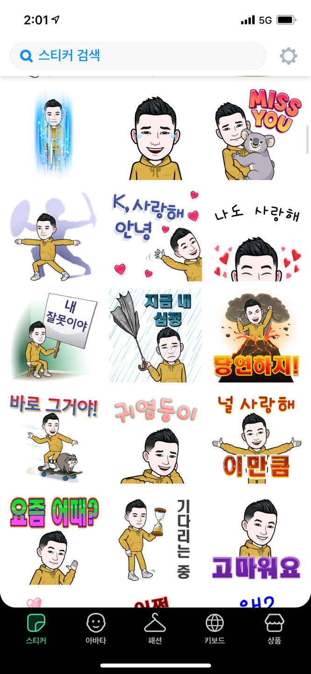
Kakaoenterprise
WHAT? – 비트모지와 카카오가 갖는 우위
비트모지는 나만의 아바타 만들기 어플리케이션.
카카오 이모티콘는 이미 한국 이모티콘 시장 독점. 카카오의 우위를 이용한 나만의 카카오 캐릭터 제작
- 본인만의 캐릭터 및 이모티콘 제작 가능
비트모지는 기존의 캐릭터 패키지 이모티콘이 아닌 본인만의 캐릭터 제작 가능
카카오 이모티콘은 방대한 양 보유
이미 카카오는 이모티콘의 트렌드화를 통해 방대한 양의 이모티콘과 인프라를 보유
이러한 우위를 바탕으로 나만의 카카오 캐릭터 제작
카카오가 가진 이모티콘과 비트모지의 아이디어를 활용한 나만의 카카오 캐릭터 제작
실제 비트모지 실행 화면
If Kakao Enterprise, We can do EVERYTHING.

Slide 4
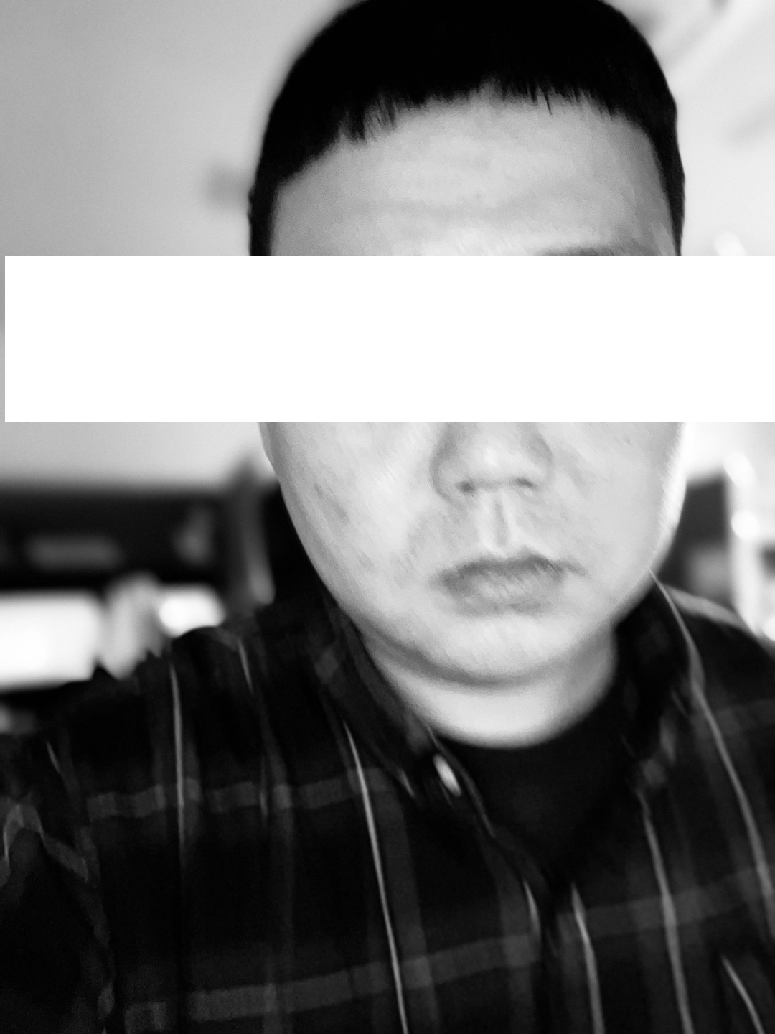
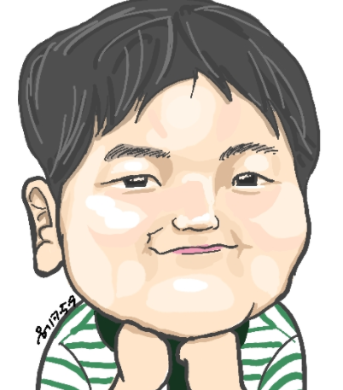

Kakaoenterprise
WHAT? – 비트모지와 카카오가 갖는 우위
카카오를 활용한 나만의 이모티콘 디자인.
캐리커쳐 + 카카오이미지 + 실제사진 -> 나만의 카카오 캐릭터 디자인 후 모델에서 추정
나만의
카카오
캐릭터
나만의 카카오 캐릭터를 생성시키는 모델을 만들기 위해서 선제적으로 데이터 필요
이모티콘 디자인팀, 공모 를 통해서 이러한 데이터 획득
If Kakao Enterprise, We can do EVERYTHING.

Slide 5
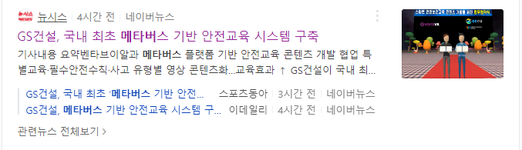
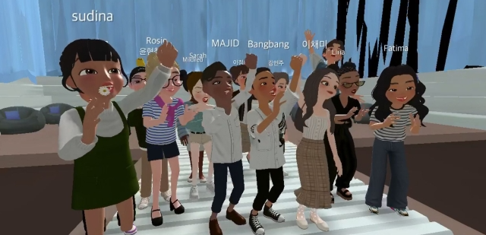
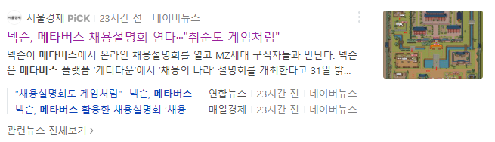
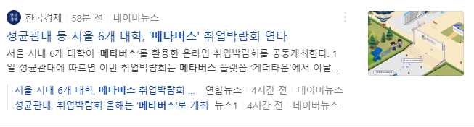
Kakaoenterprise
WHAT? – 메타버스란? Untact 일상화
현실세계와 같은 사회,경제적 활동이 가능한 3차원 가상공간.
최근 5G등 기술발전과 비대면 일상화 이후 온라인 가상현실 세계 급부상.
코로나 19여파로 Untact 일상화
3차원 가상공간 ‘메타버스＇급부상.
2025년 300조원 규모 시장 형성될 전망
기업 및 대학 메타버스를 활용한 다양한 컨텐츠 주도
기업 및 대학들이 메타버스를 활용하여 취업박람회,채용설명회 및 기업의 사내 회의 또한 메타버스 활용.
메타버스를 활용한 화상회의 예시장면
기업에 맞는 다양한 문구,배경 설정이 가능한 메타버스
카카오 플랫폼을 활용한 카카오만의 메타버스 제작
카카오 플랫폼에 메타버스를 서비스하면 한국시장의 트렌드를 선도할 수 있음.
2021-09-03 기사 발췌
If Kakao Enterprise, We can do EVERYTHING.

Slide 6


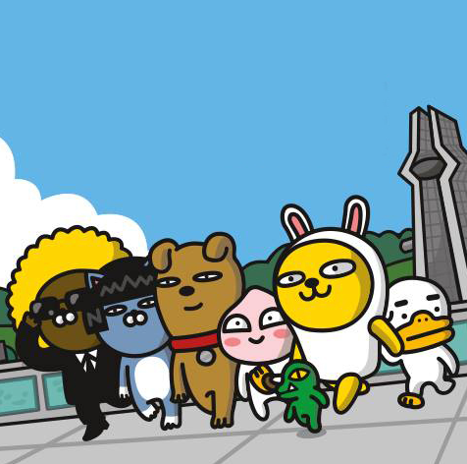

Kakaoenterprise
WHAT? –카카오만의 메타버스
카카오가 가진 우위를 이용하여 카카오만의 메타버스 구현
카카오의 이모티콘 및 배경화면을 활용한 메타버스
기존 카카오가 가진 이모티콘만으로 배경 연출 가능 및 Customize가 되도록 제작
추가적인 나만의 카카오 캐릭터 및 배경은 이모티콘 디자인팀 및 디자인 공모를 통해 데이터 획득
If Kakao Enterprise, We can do EVERYTHING.

Slide 7



Kakaoenterprise
HOW? – 비트모지의 아이디어를 활용한 새로운 카카오 캐리커쳐 모델
Variational Autoencoder를 활용하여 사람 이미지에 대응되는 캐리커쳐 + 카카오 이모티콘을 추정하는 모델링
Weakly Supervised Learning으로 (이미지,캐리커쳐) 추정하는 모델 구성 이후 캐리커쳐 추정
Output : 회원 이미지
Output : 캐리커쳐 이모티콘
Residual Block
Residual Block
Residual Block
Training
Residual Block
Residual Block
사람이미지, 캐리커쳐 이모티콘을 이용해 학습
Residual Block
Sample From
distribution
$$𝓏$$
Mean
Variance
$$μ$$
$$σ$$
Weakly Supervised Learning
Action
Residual Block
Training 후 캐리커쳐가 없는 이미지는 Estimation하여 또다시 Transfer Learning
모델 성능 고도화를 이룬 후 지속적인 Transfer Learning 및 정교한 캐리커쳐를 이용하여 다시 고도화.
Residual Block
Residual Block
Input : 회원 이미지
If Kakao Enterprise, We can do EVERYTHING.

Slide 8
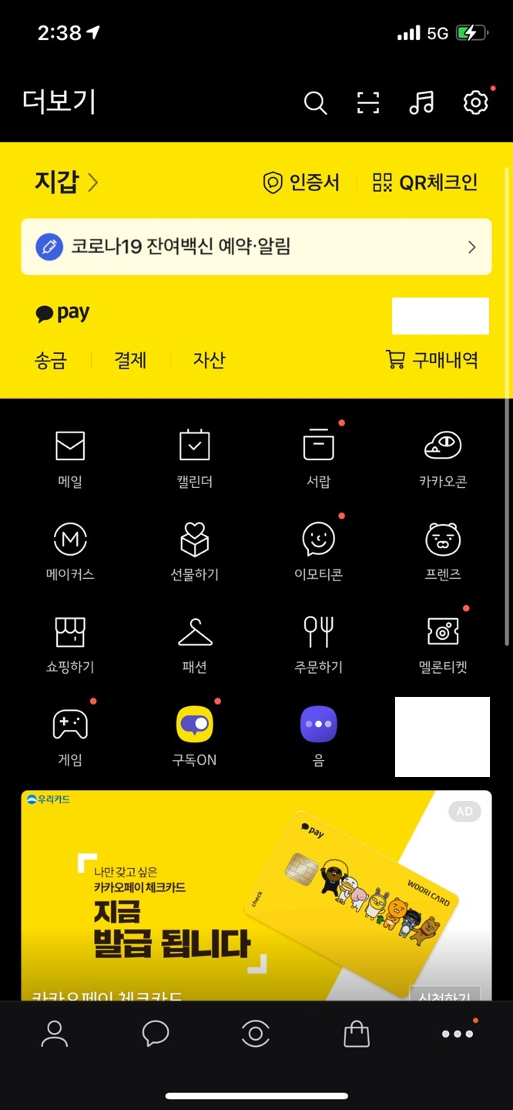
Kakaoenterprise
AND THEN? – 카카오가 누리는 장점을 이용한 기대효과
현재 카카오톡은 모든 대한민국 모든 국민이 사용하는 플랫폼. 카카오톡 아이디를 이용하여 카카오톡 내에서 서비스한다면 대한민국 메타버스 시장 장악 기대
글로벌 시장조사업체 ‘스트래티지 애널리틱스(Strategy Analytics)’는 오는 2025년 메타버스 시장 규모가 311조원에 달할 것으로 분석
MZ세대의 비대면 일싱화 이후 온라인 가상현실 세계로 몰려들며 메타버스 성장 잠재력 극대화
메타버스는 화상회의,박람회 등에 이용될 뿐 아니라 원천기술이 게임산업, 모바일 산업 등 다양한 방식으로 이용될 것으로 전망
카카오버스
생활에 AI를 더하고 일에 AI를 더하는 카카오는 메타버스를 생활과 일에 녹여낸다면 카카오가 메타버스 시장을 장악할 것으로 예상 또한 카카오만이 할 수 있는 일이라 생각.
If Kakao Enterprise, We can do EVERYTHING.

